Slide 1
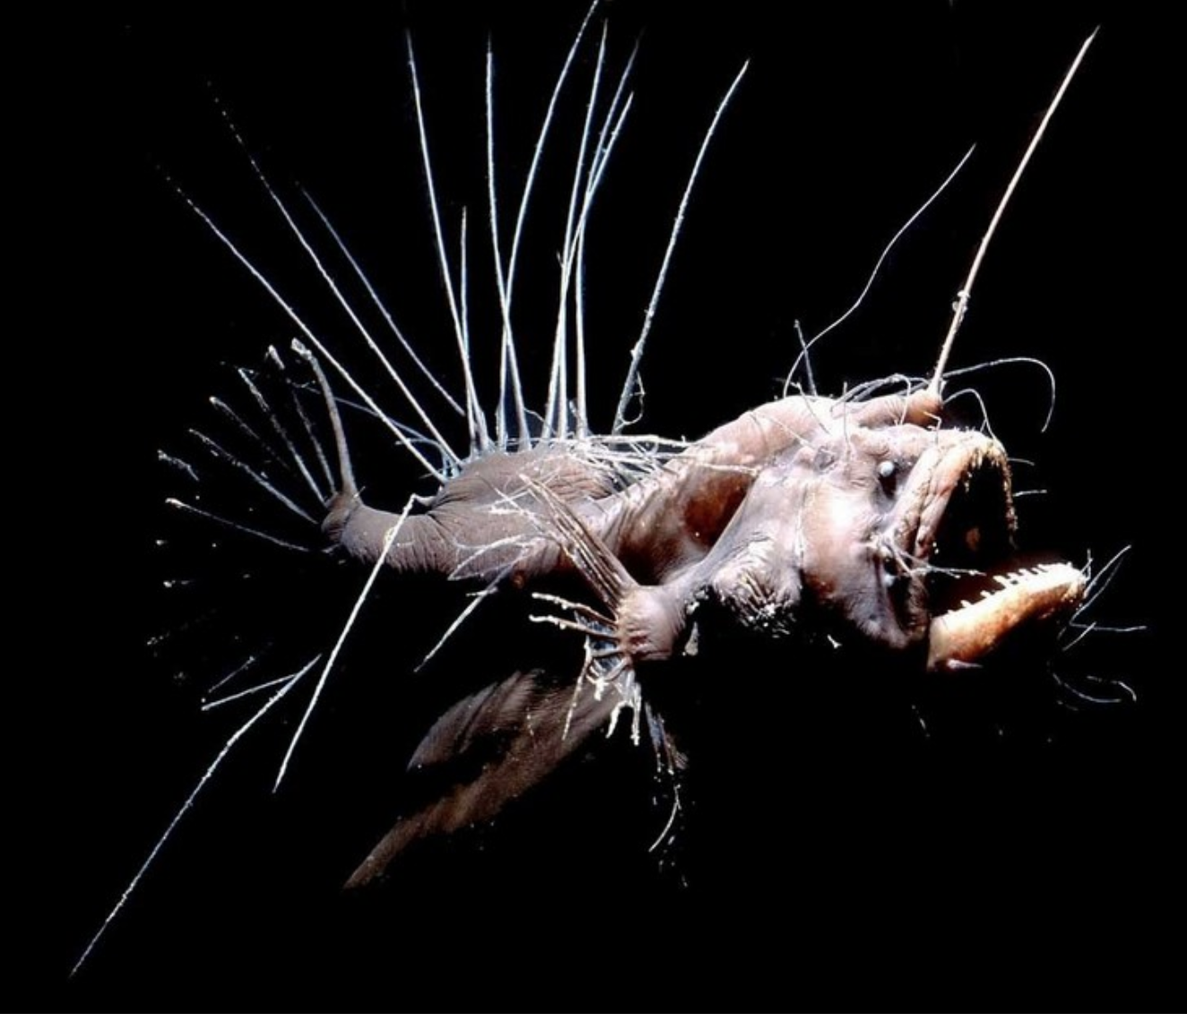
Законы эволюции
https://github.com/irouzine/Course-in-evolution

Slide 2
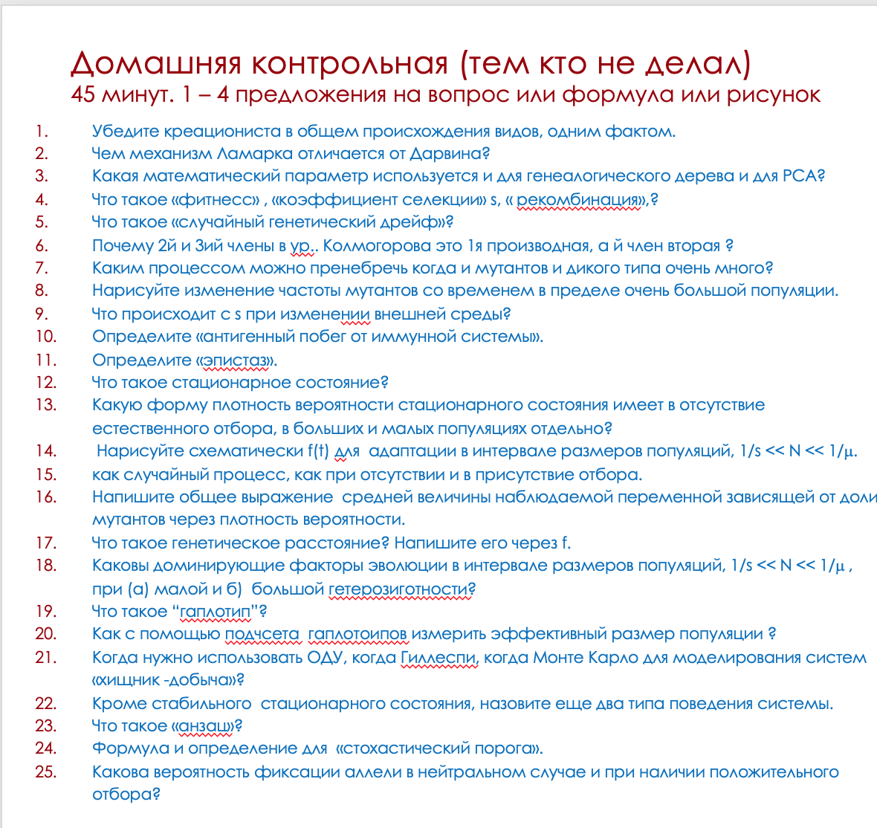
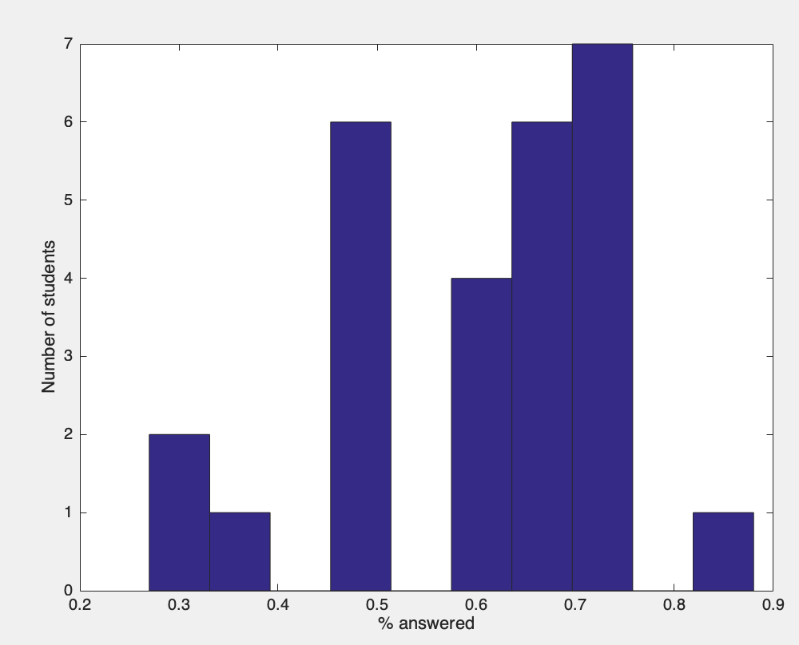
Контрольная 2: итоги

Slide 3
План лекции 13
Обзор домашней контрольной
В предыдущей серии
Эволюция отдельных локусов в многолокусной системе

Slide 4
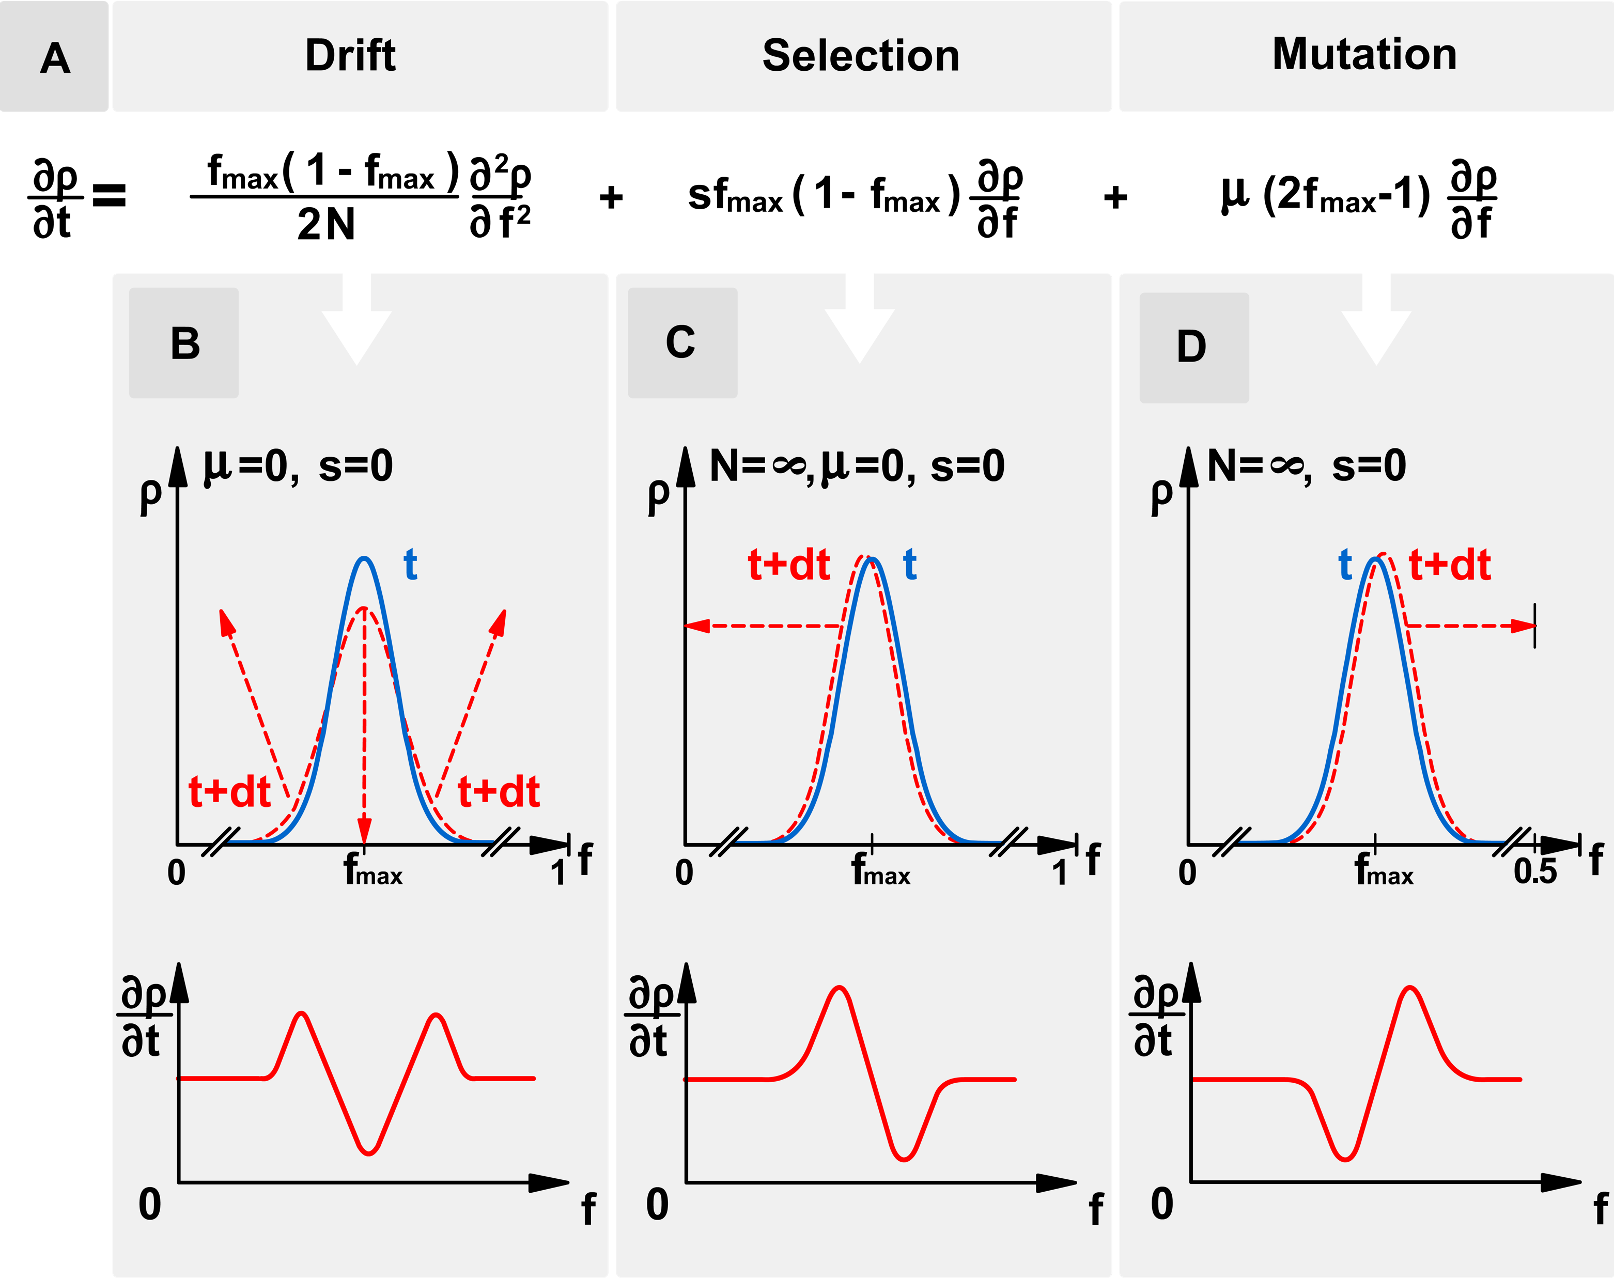
6: Почему вторая или первая производная?
1 локус, 2 аллели
f (t) – доля мутанта в популяции

Slide 5
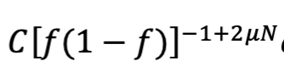
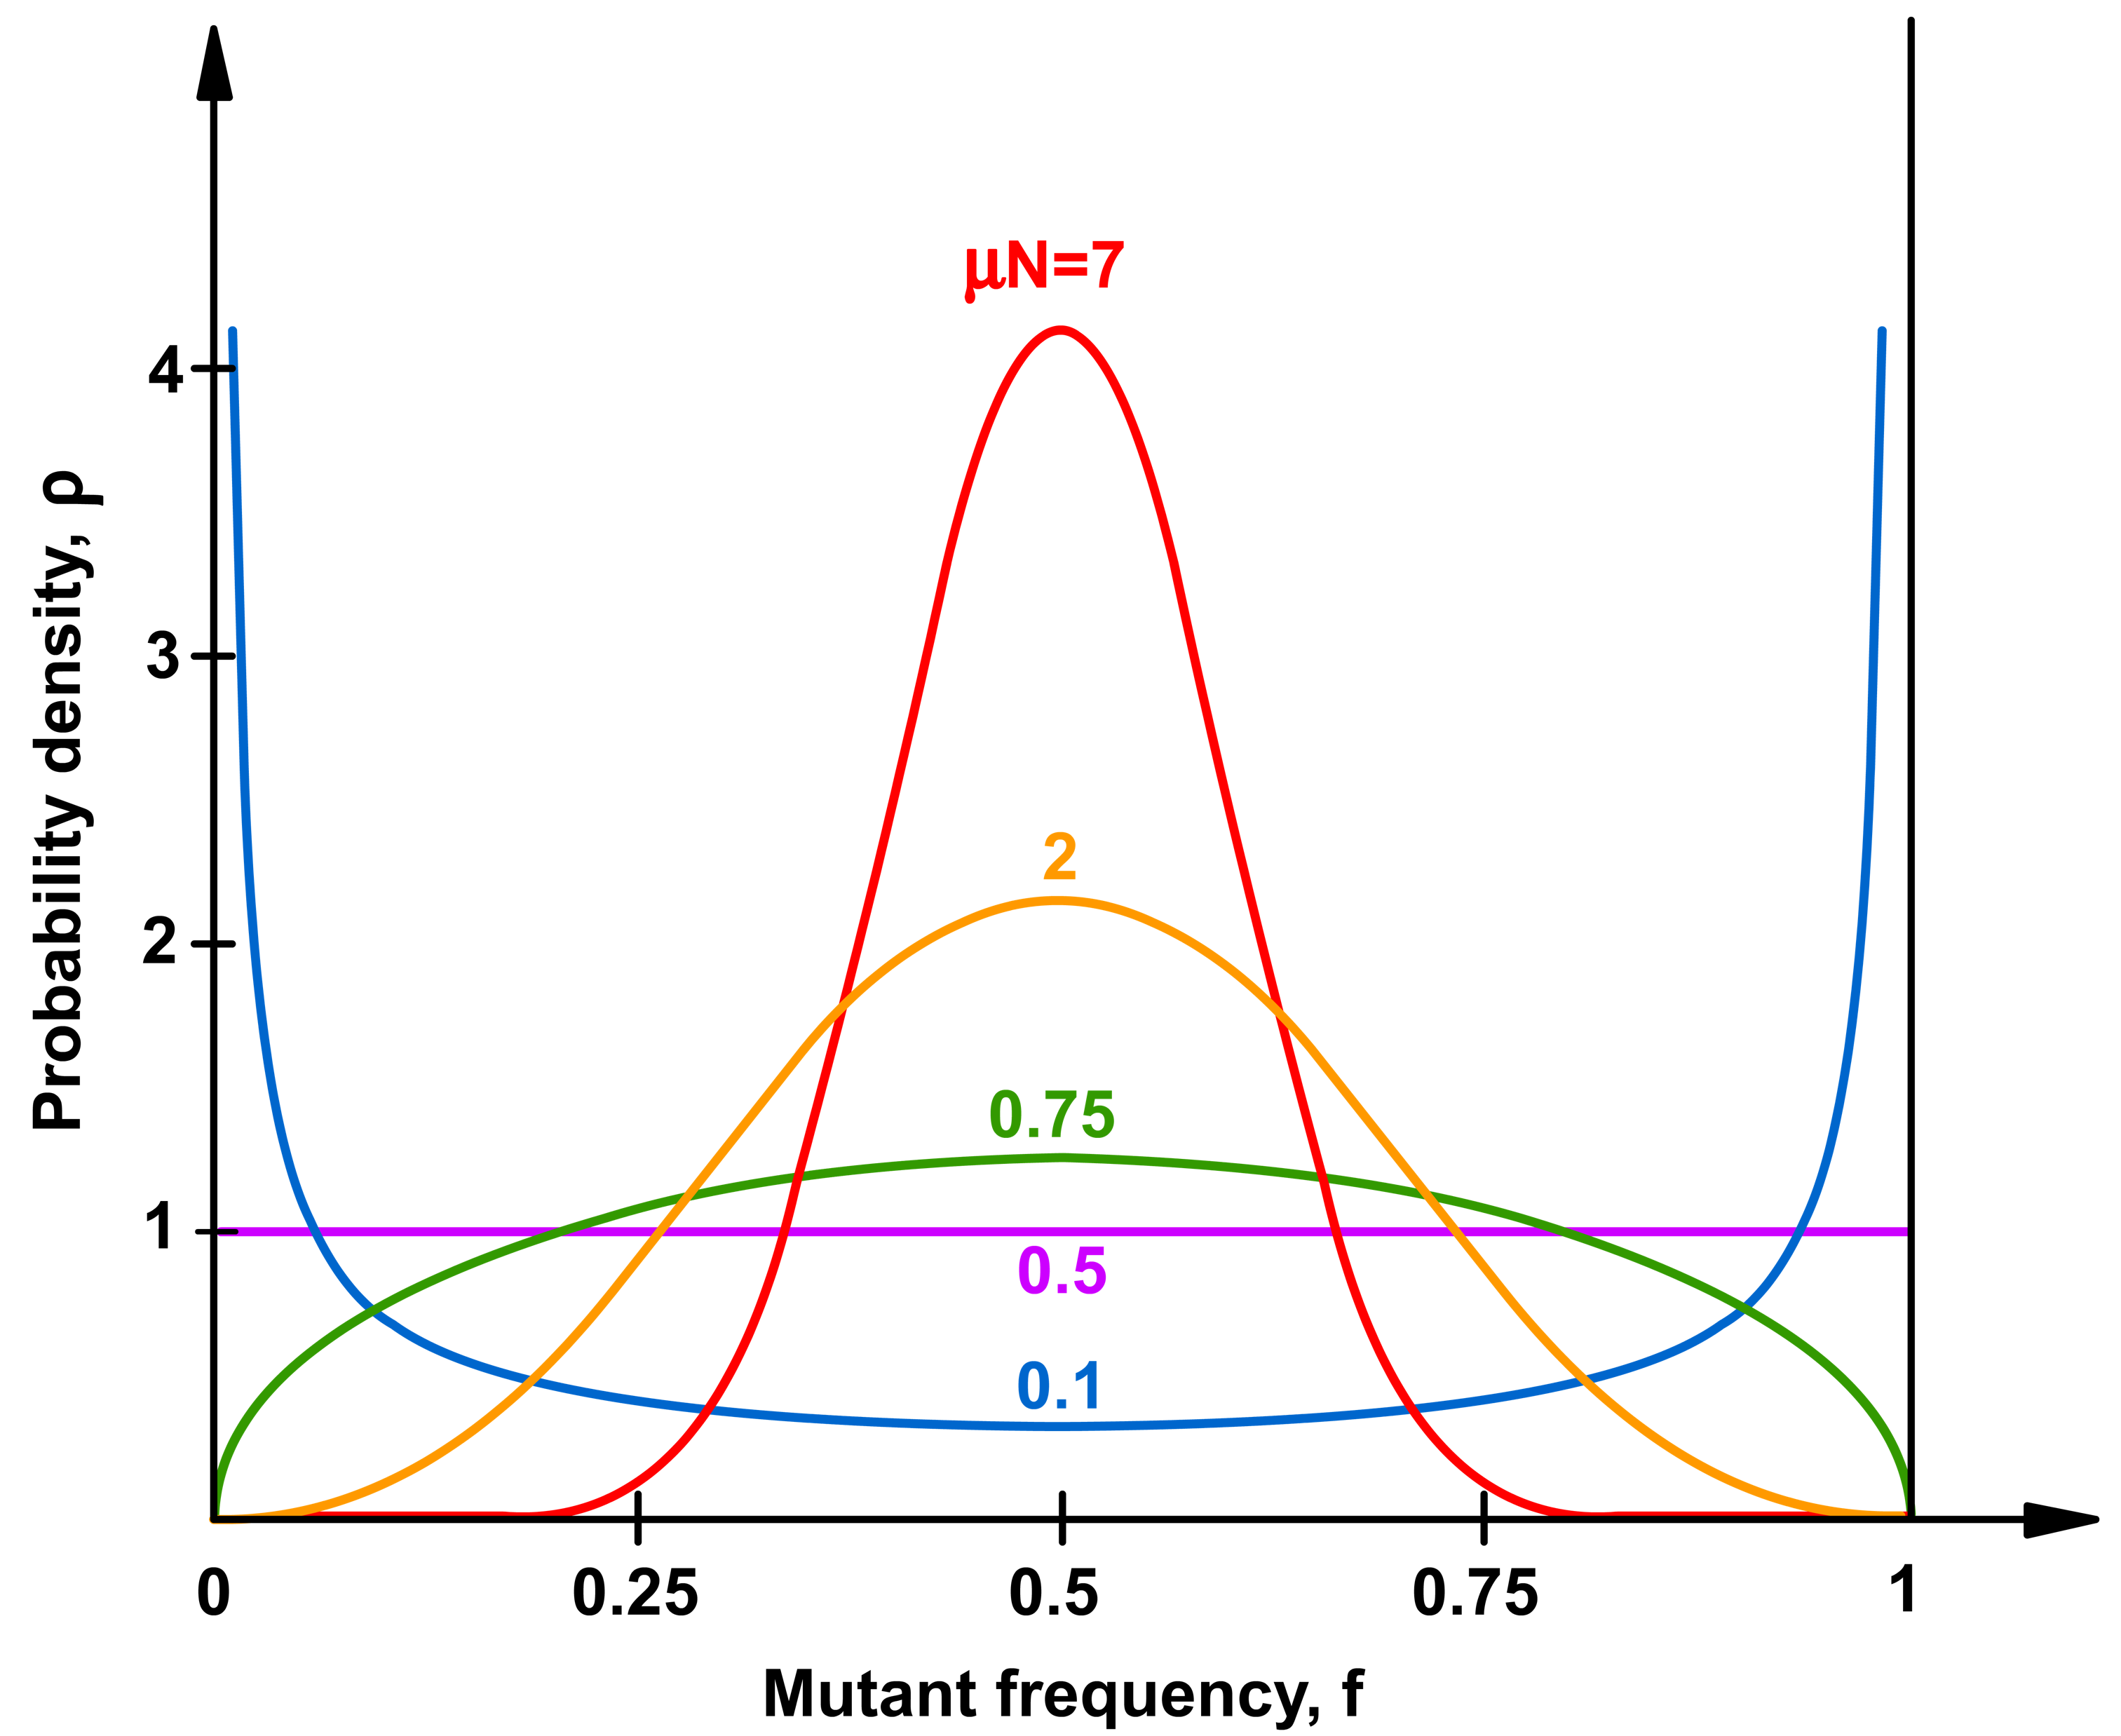
7: Ns << 1: Здесь работает и дрейф и мутация при большом f
1 локус, 2 аллели

Slide 6
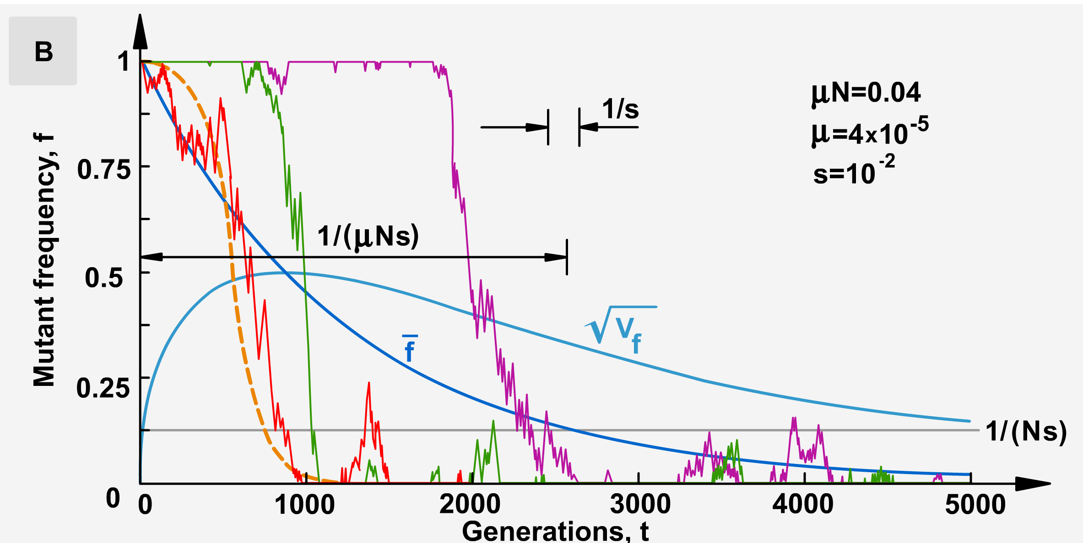
1/μ >> N >> 1/s:
7: При большом f работает только
естественный отбор
1 локус, 2 аллели

Slide 7
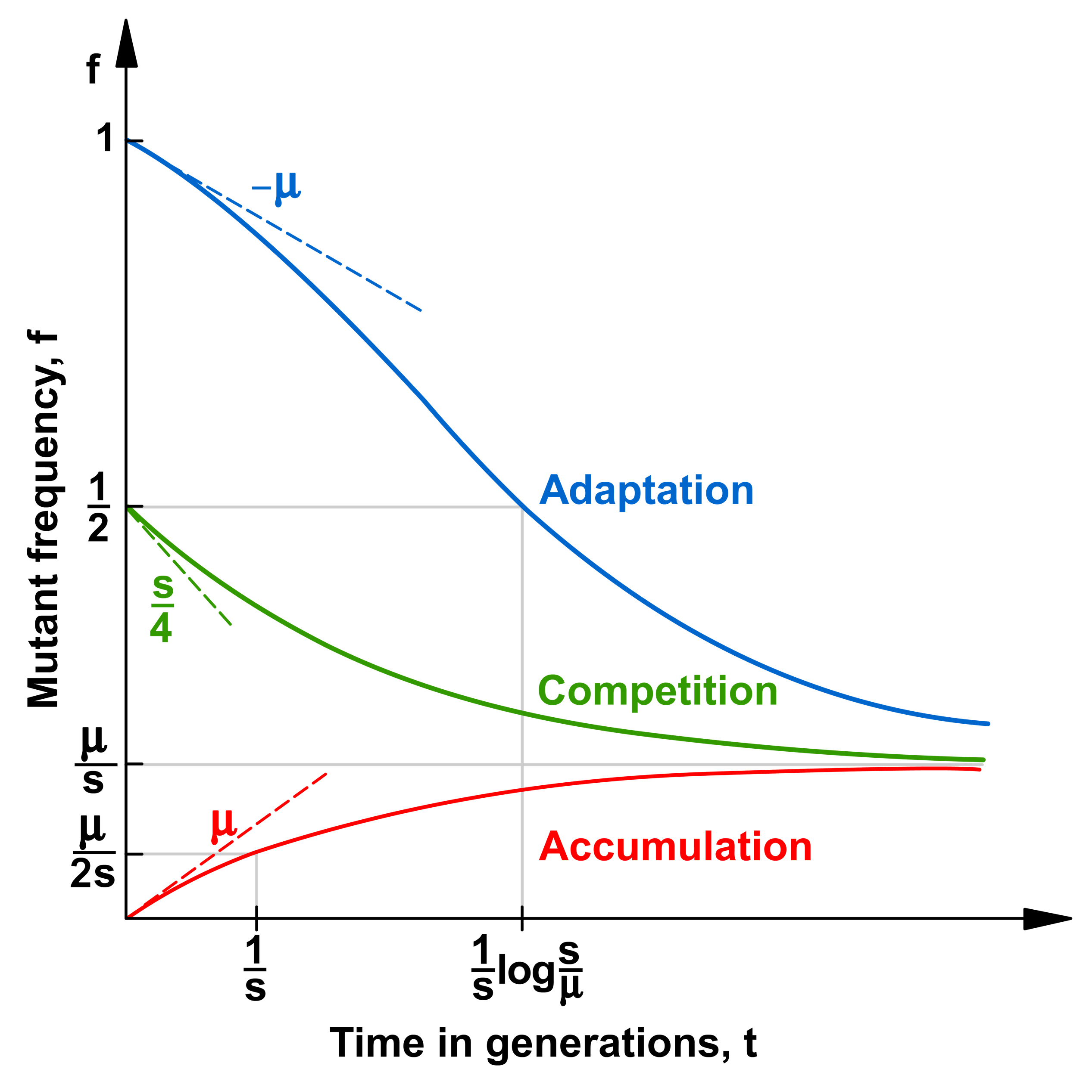
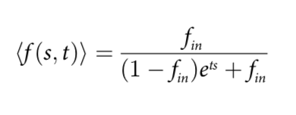
8: Изменение частоты мутантов в пределе очень большой популяции
N >> 1/μ
1 локус, 2 аллели

Slide 8
14: f(t): f(0)=1, 1/μ >> N >> 1/s:

Slide 9
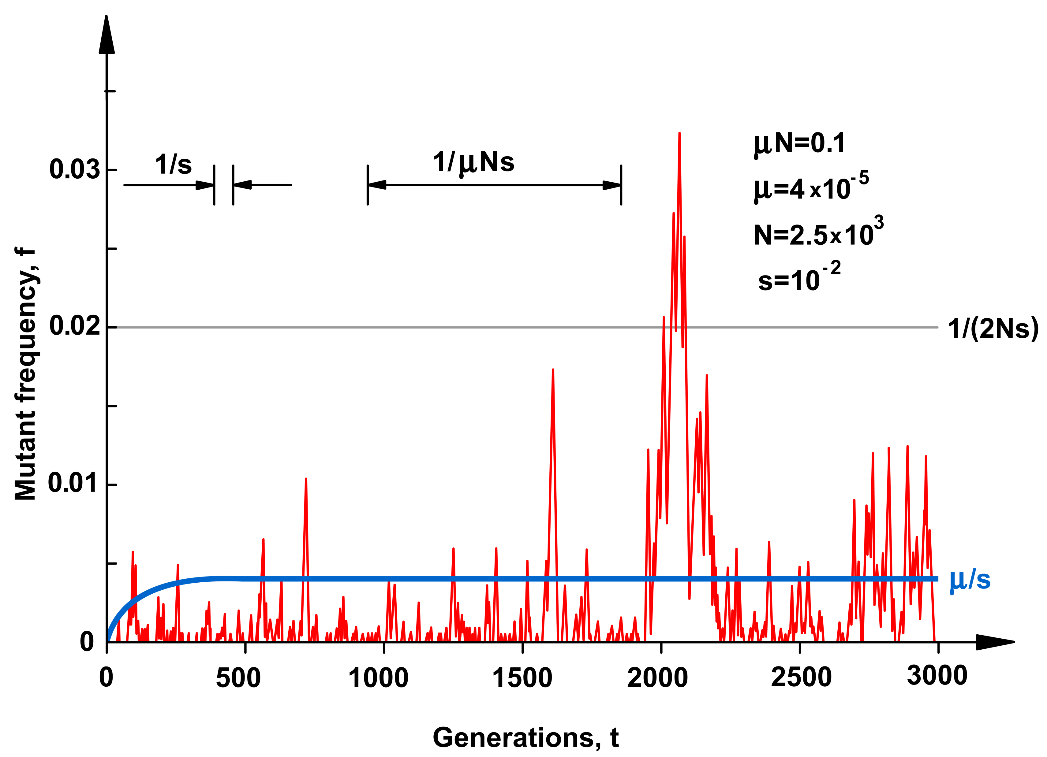
14: f(t): f(0)=0, 1/μ >> N >> 1/s:
1 локус, 2 аллели

Slide 10
9: при изменении внешней среды s меняется как угодно!
1 локус, 2 аллели

Slide 11
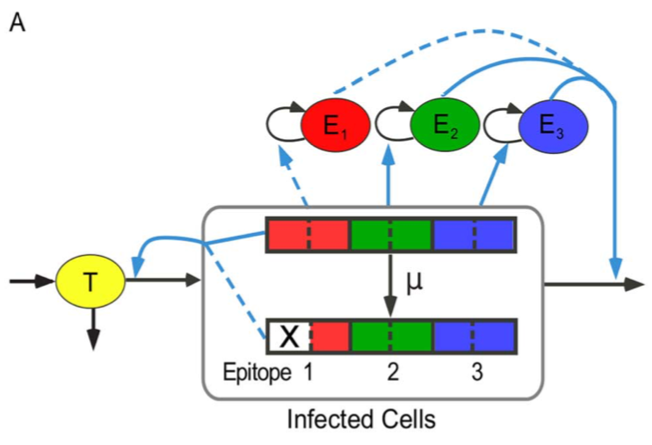
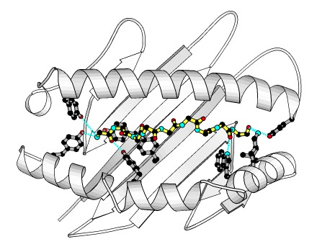
10: Модель 2.0: побег от иммунного отклика
3 эпитопа, 2 аллели на каждый
MHC-I и пептид вируса

Slide 12
10: Модель 2.0: побег от иммунного отклика
1 эпитоп, 2 аллели
распознаваем
плохо распознав.

Slide 13
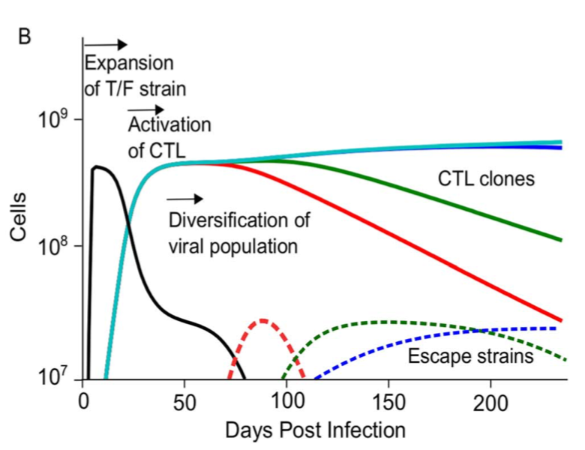
10: все это наблюдается так
Notes:
A working model of evolution in pro. A quick initial switch of dom- inant epitopes redefines wild type for a number of sites, which then revert to this new wild type at speeds inversely proportional to their selection coefficients. (a) Time dependence of mutant frequency at three sites linked to an epitope. The three selection coefficients after the epitope switch are shown near correspond- ing curves. (b) Evolution of an individual consensus sequence at the three sites. pt, patient.

Slide 14
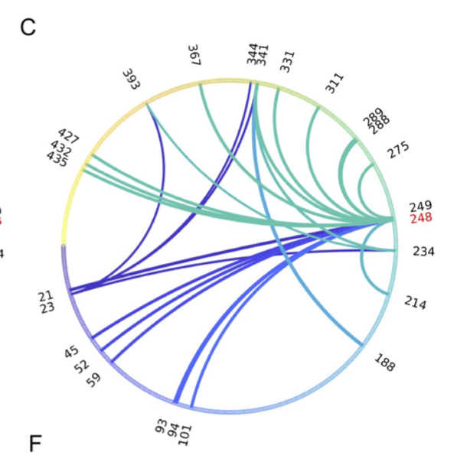
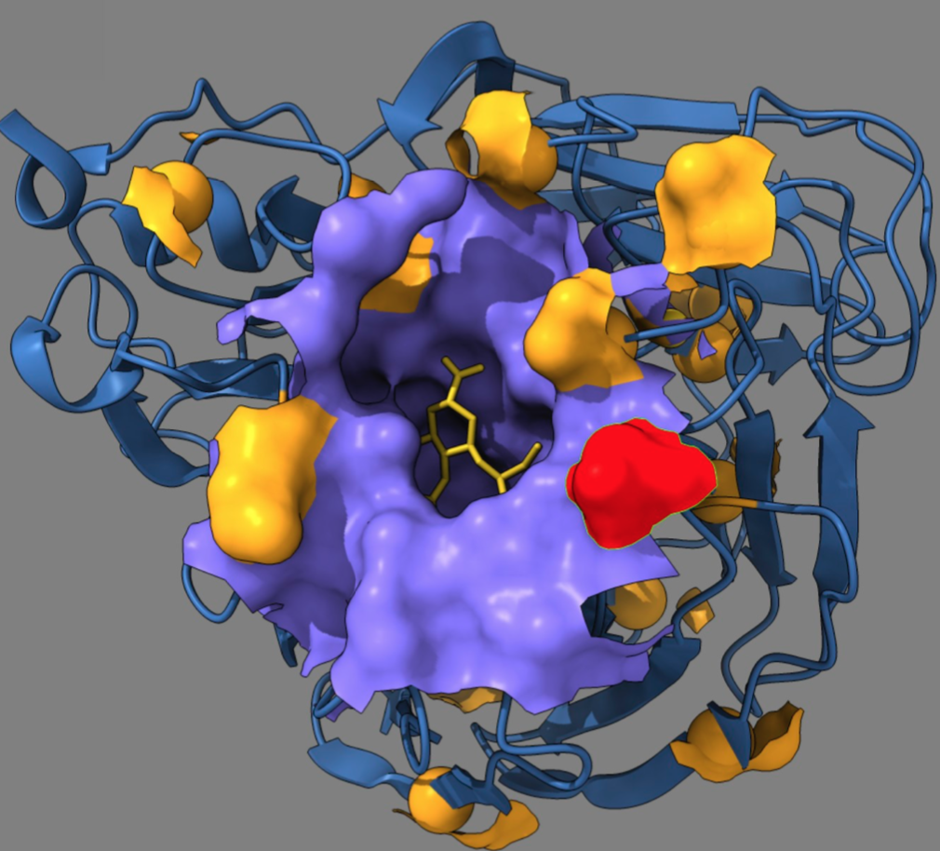
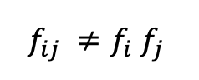
11: Эпистаз: компенсация
Откуда взялaсь пандемия 2009
Neurominidase influenza A H1N1
Чтобы забить эффекты связки, надо усреднить по тысячам популяций
Notes:
A working model of evolution in pro. A quick initial switch of dom- inant epitopes redefines wild type for a number of sites, which then revert to this new wild type at speeds inversely proportional to their selection coefficients. (a) Time dependence of mutant frequency at three sites linked to an epitope. The three selection coefficients after the epitope switch are shown near correspond- ing curves. (b) Evolution of an individual consensus sequence at the three sites. pt, patient.

Slide 15
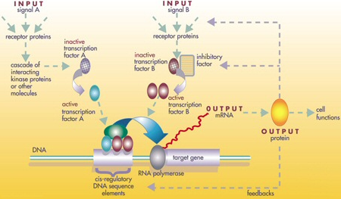
11: Эпистаз: генная регуляторная сеть
Notes:
A working model of evolution in pro. A quick initial switch of dom- inant epitopes redefines wild type for a number of sites, which then revert to this new wild type at speeds inversely proportional to their selection coefficients. (a) Time dependence of mutant frequency at three sites linked to an epitope. The three selection coefficients after the epitope switch are shown near correspond- ing curves. (b) Evolution of an individual consensus sequence at the three sites. pt, patient.

Slide 16
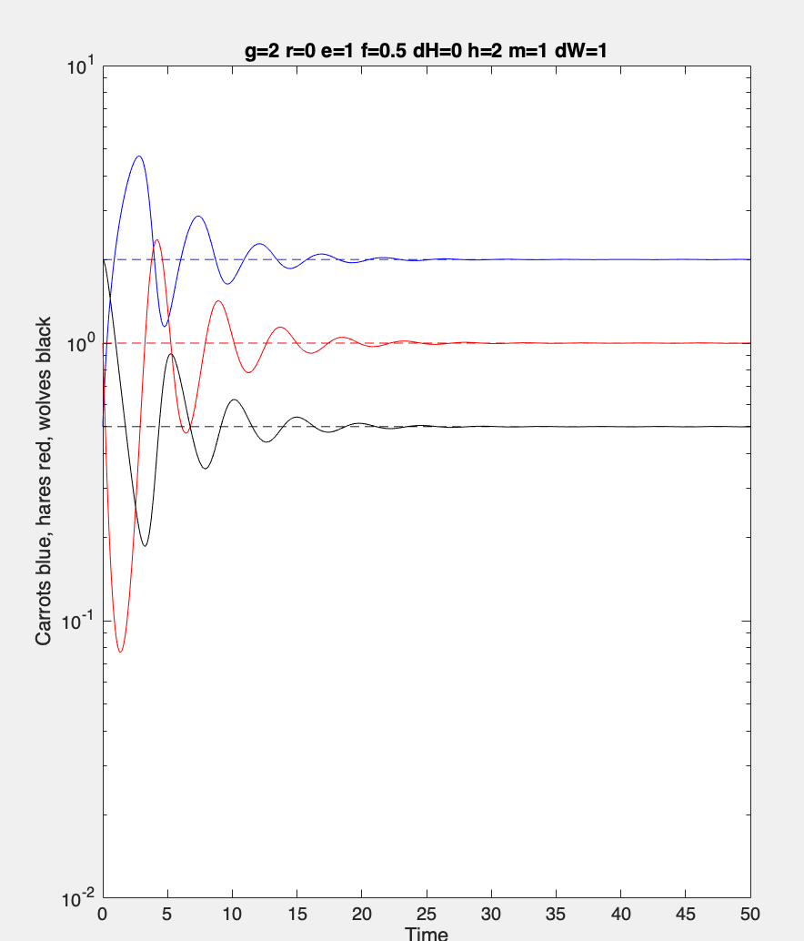
12: Стационарные состояния
популяция каждого животного постоянна
при каждом f все постоянно

Slide 17
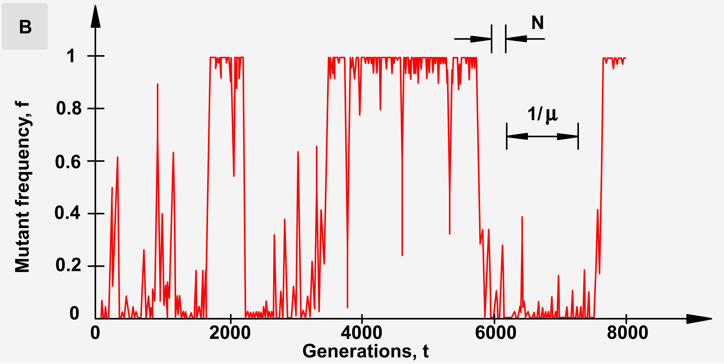
15: Стационарный процесс в отсутствие отбора

Slide 18
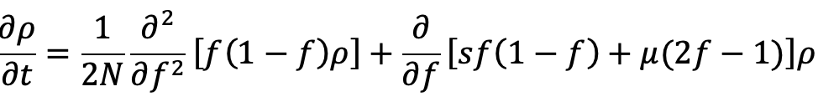
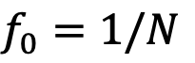
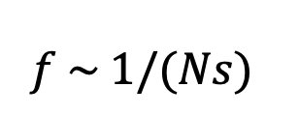
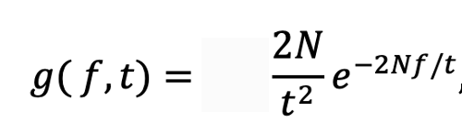
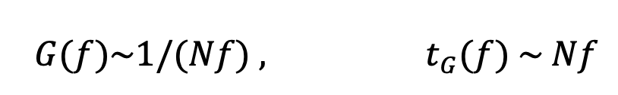
24, 25: Стохастический порог
Дрейф
Отбор
Мутация
Начнем с одной невыгодной аллели,
ρ
t₁
Ниже порога
t=0
t₂
Естественный отбор слабее дрейфа
1/N
f
ρ

Slide 19
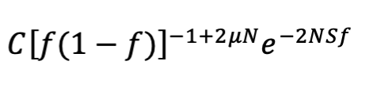
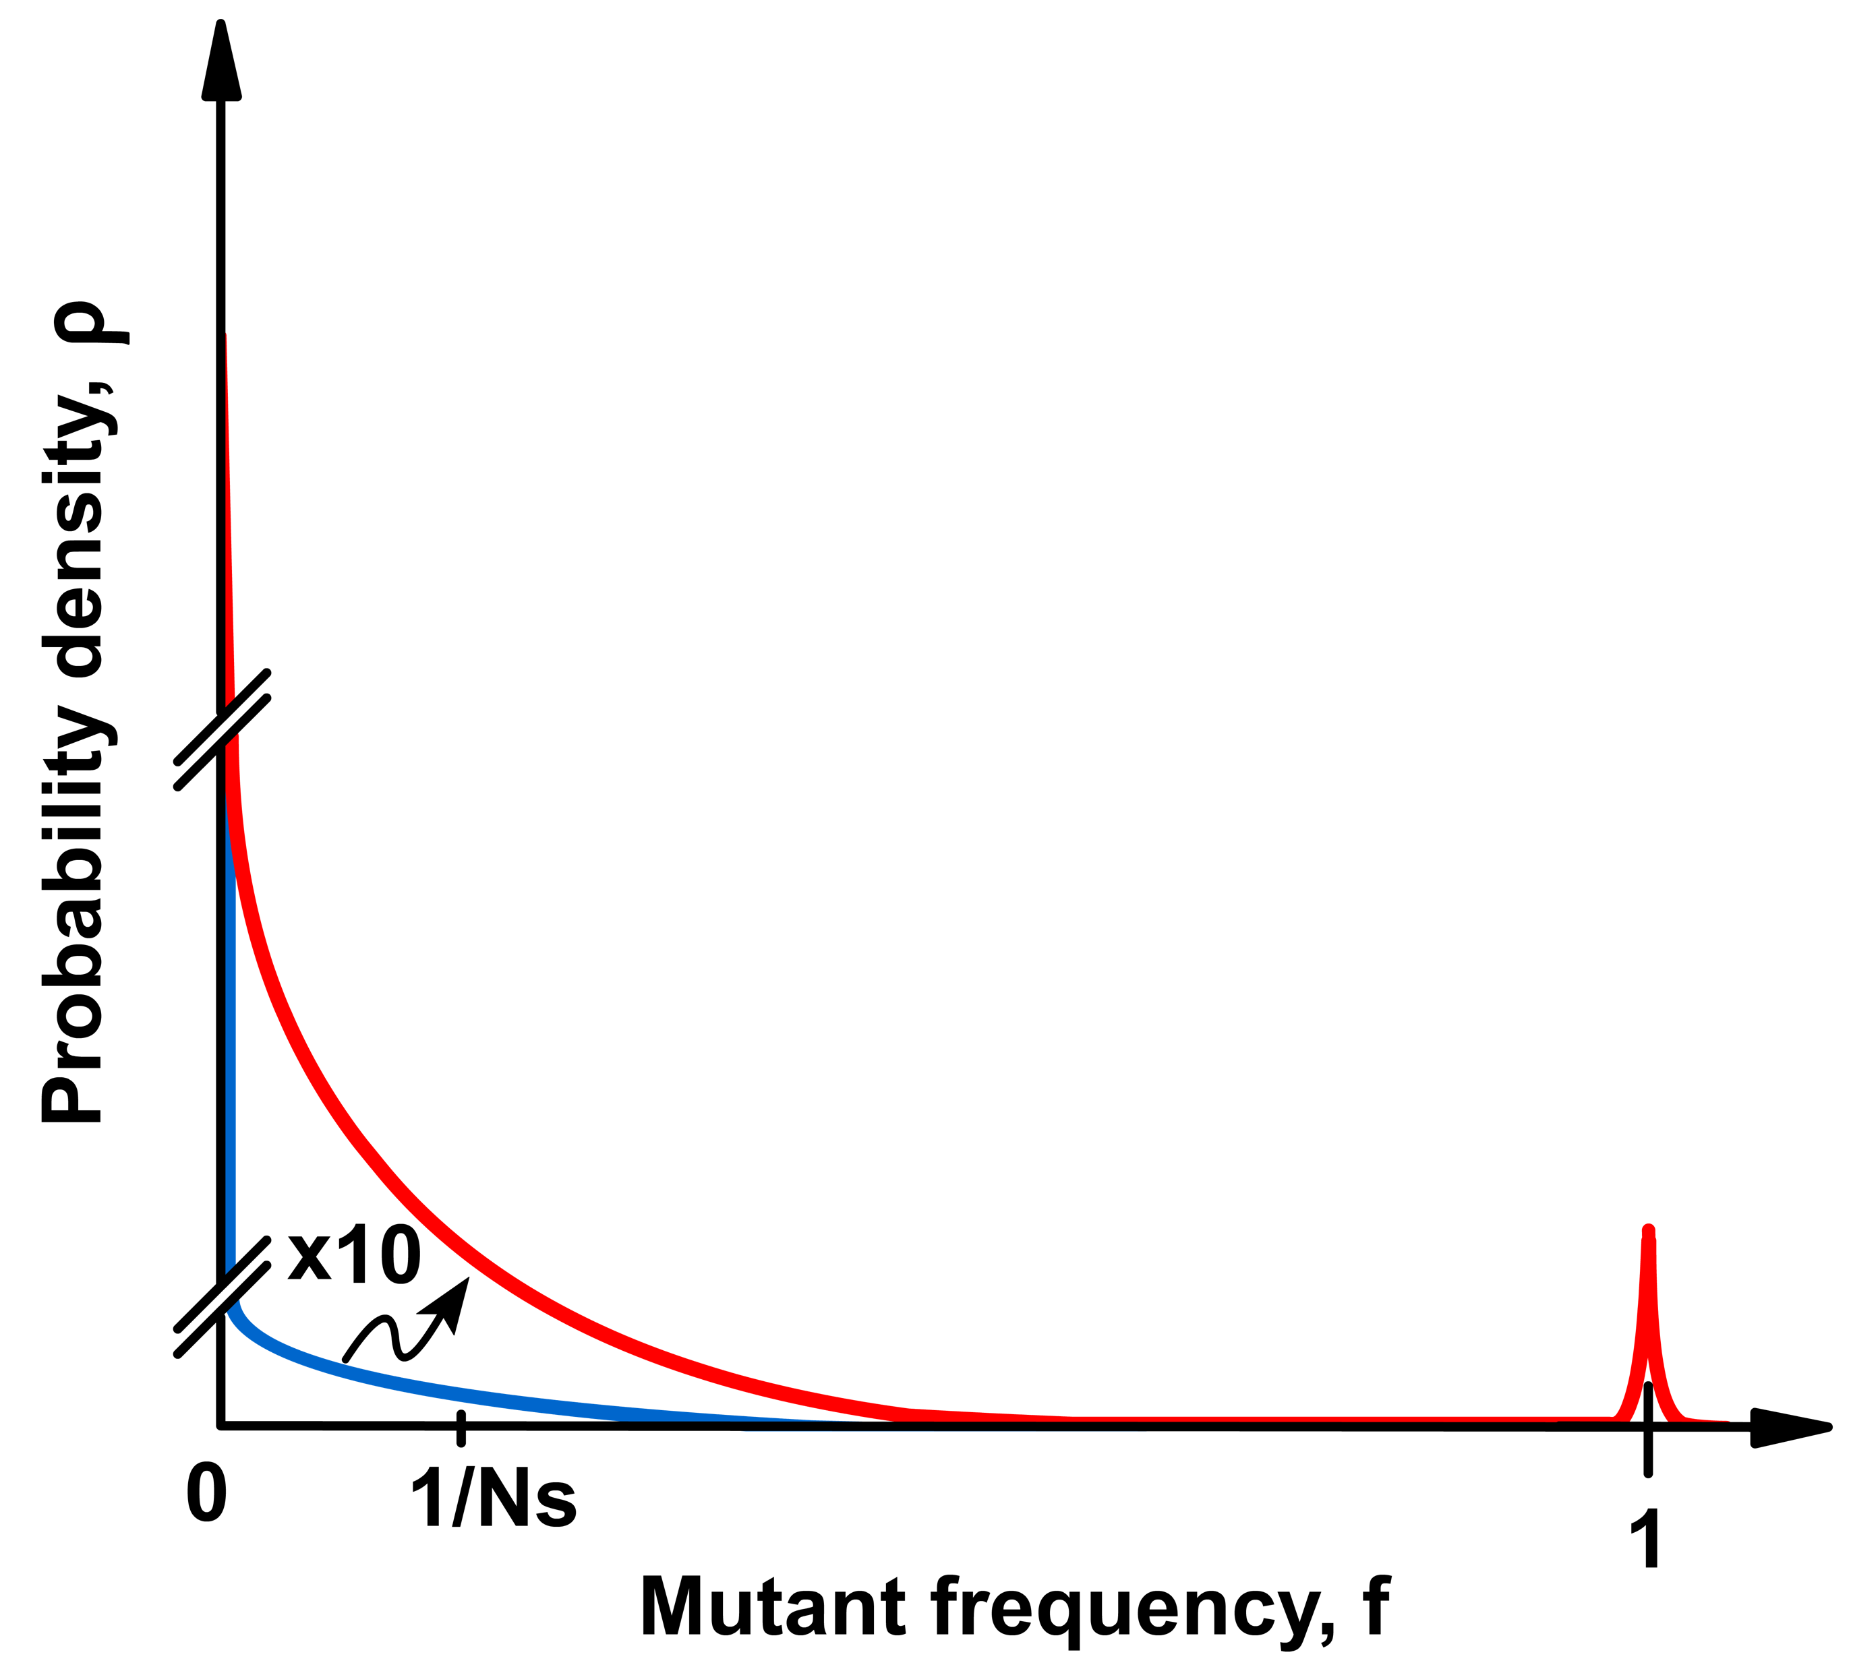
24, 25: Аккумуляция невыгодных мутантов и переход к стационарному состоянию
Стохастический порог

Slide 20
В последней серии

Slide 21
Рекомбинация + мутация
Перманентная адаптация на долгих промежутках времени
(Частичный вывод)

Slide 22
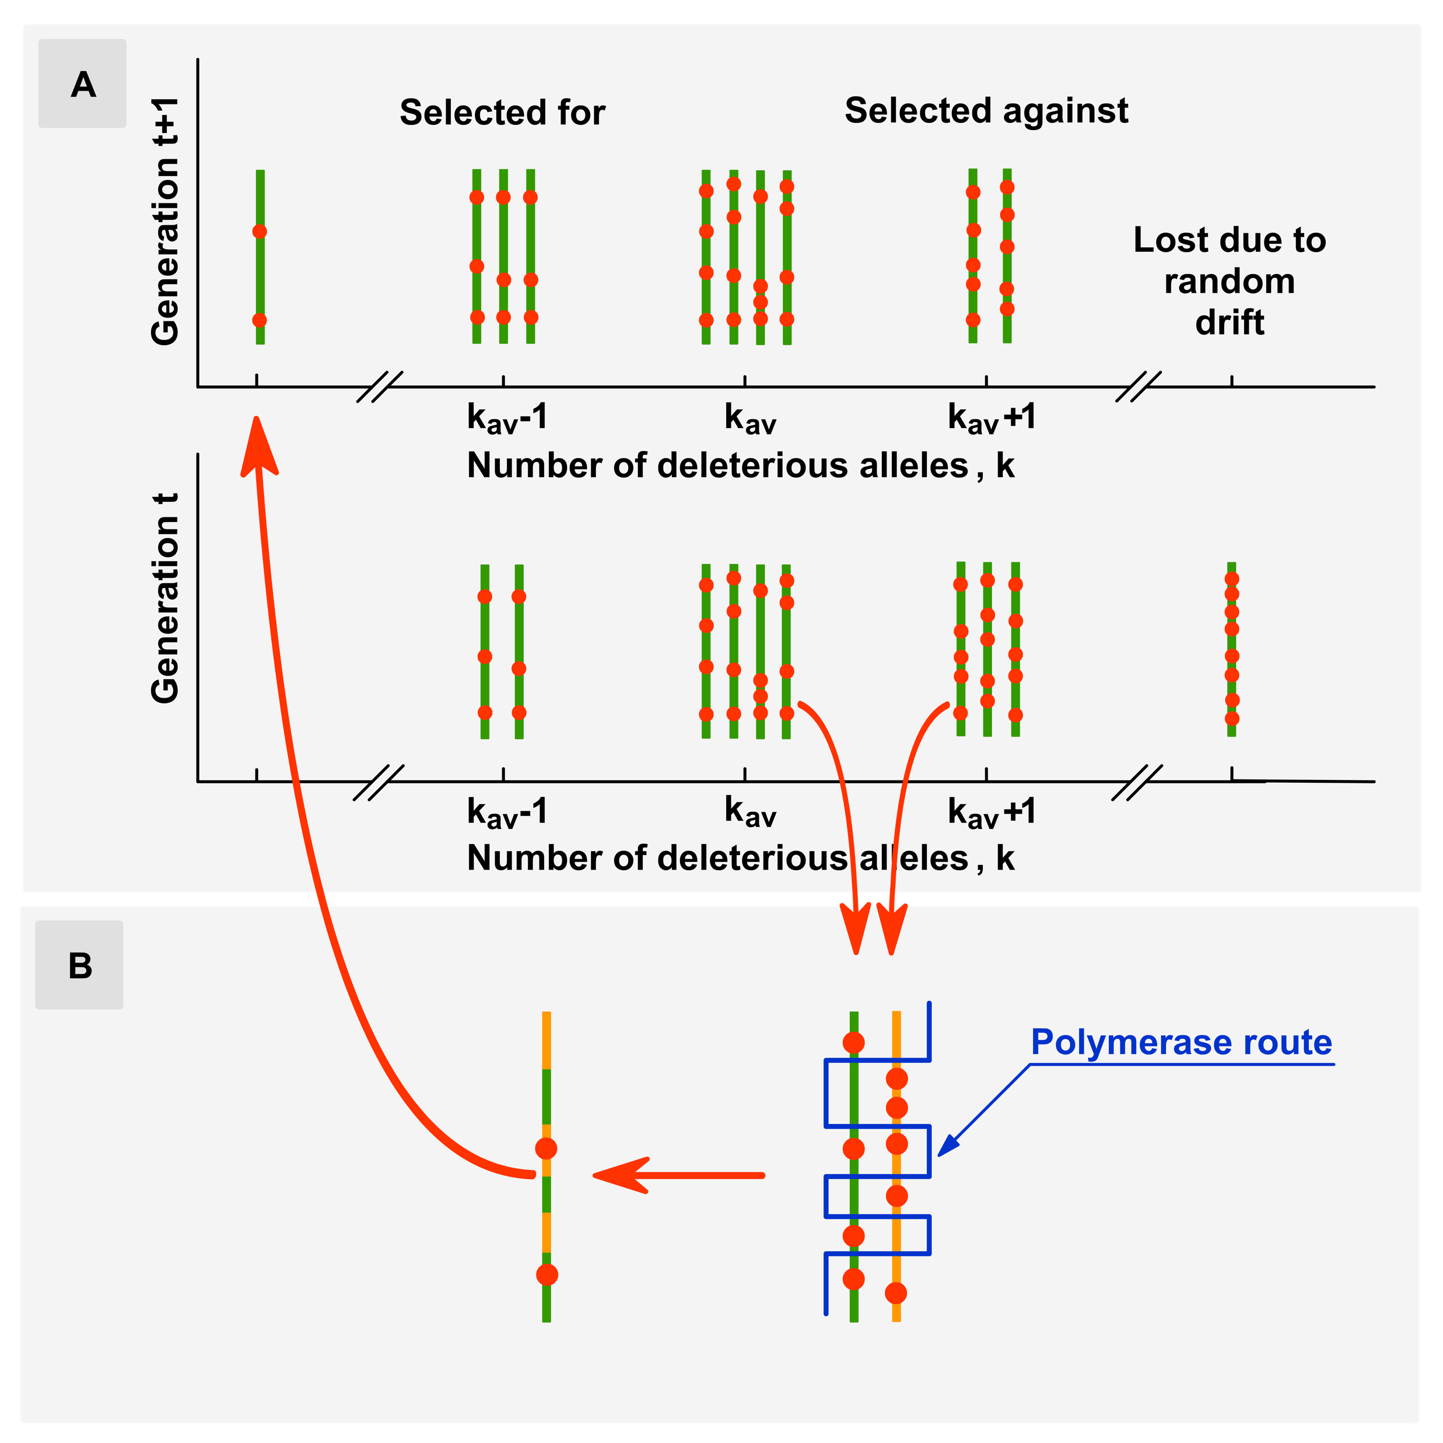
Модель с рекомбинацией
r вероятность рекомбинации
M количество перескоков
s коэффициент селекции
N размер популяции
L количество локусов

Slide 23
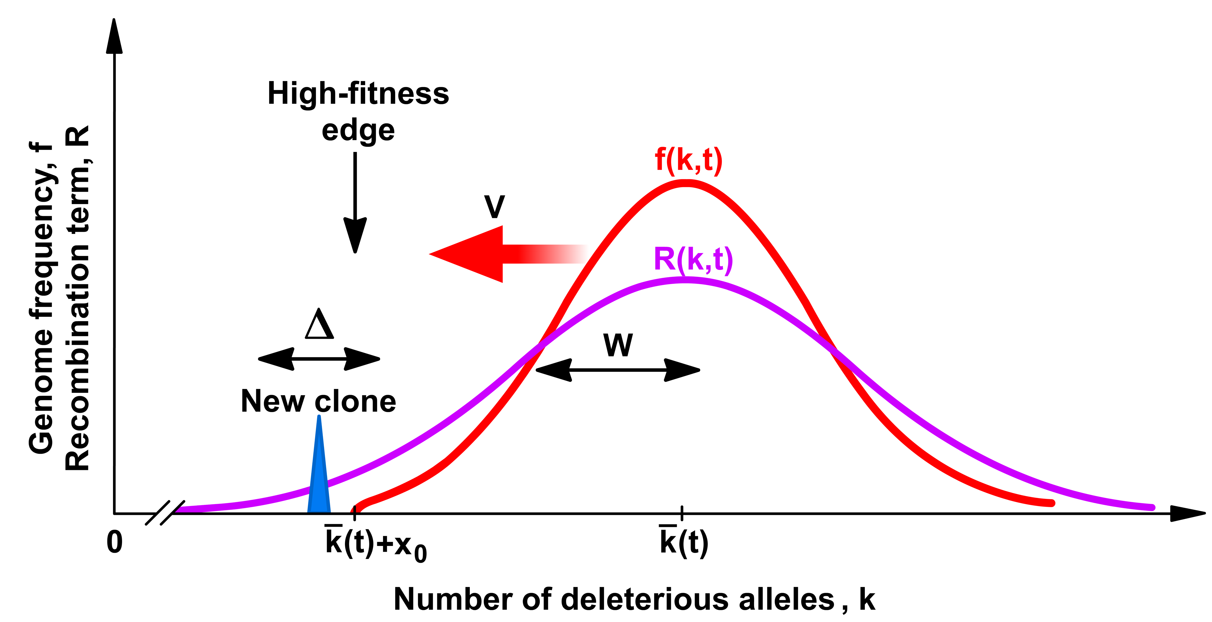
Одинокая волна: схема

Slide 24
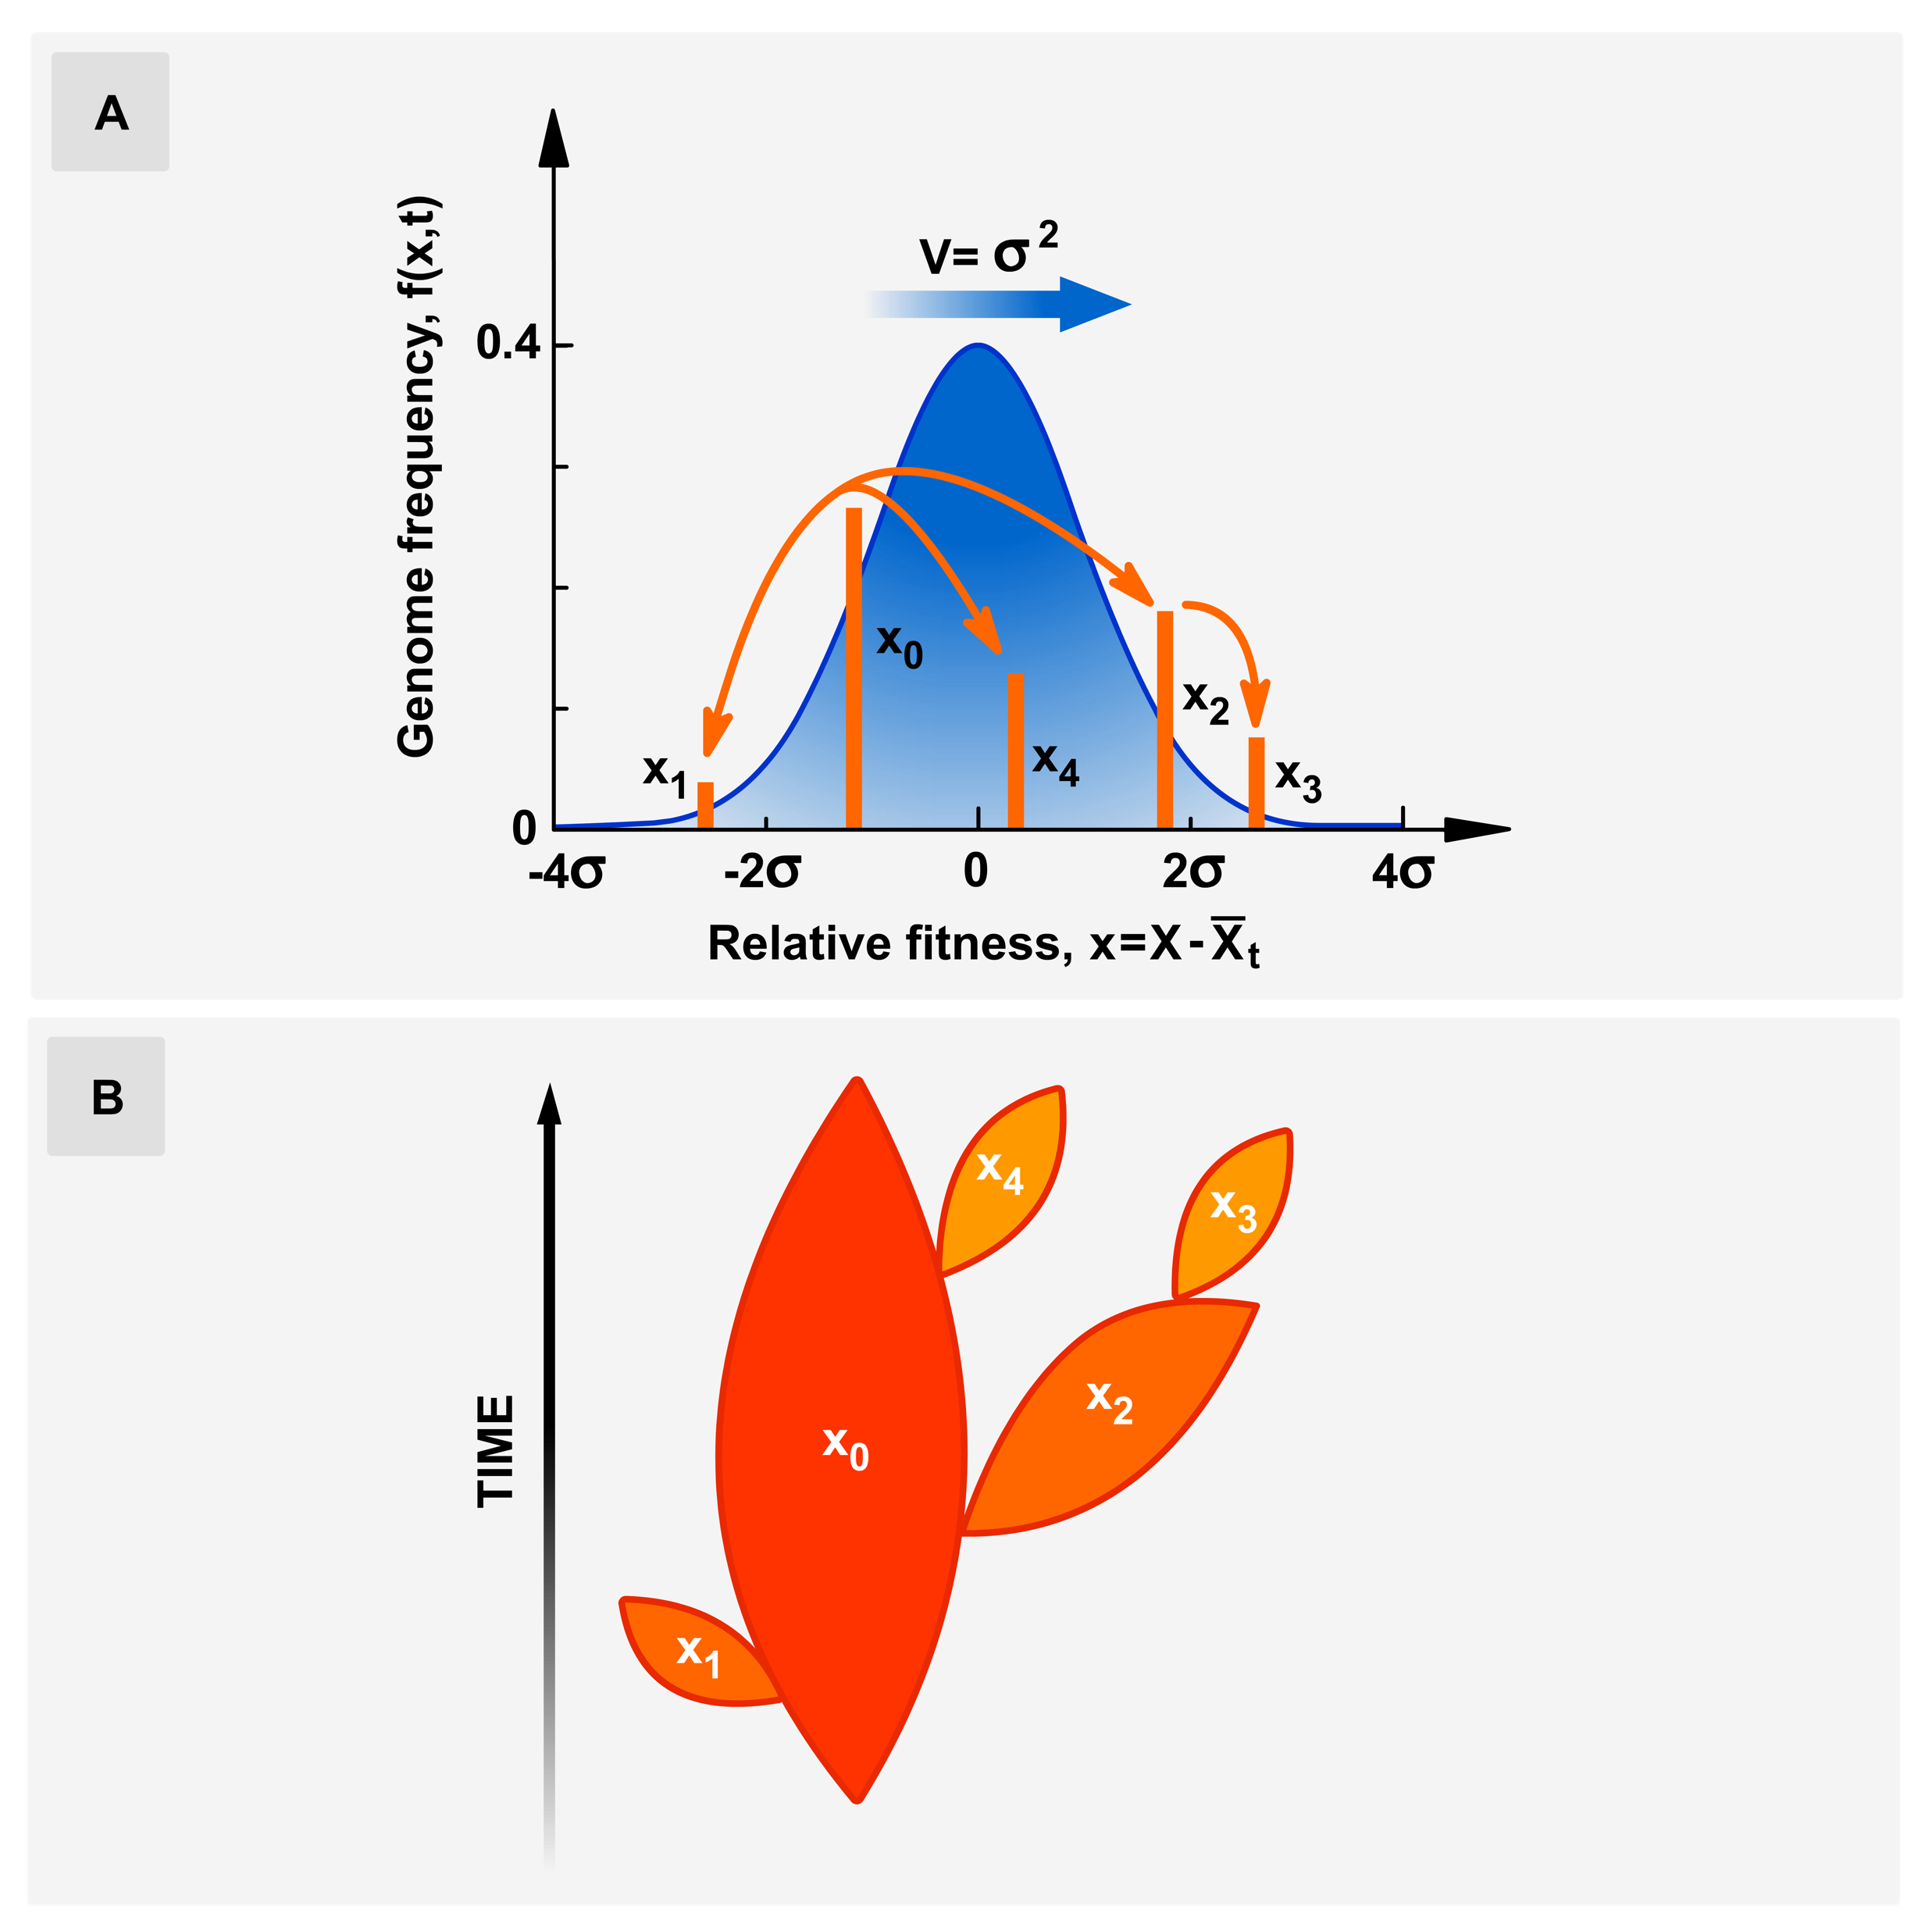
Аллель бегущая по волнам

Slide 25
Basic approach
Волна идет со скоростью V = s w ², где w ² = Var[k]
Нет плохих мутаций
Генерируем редкие хорошие аллели с частотой NU_{b}
Вычислим среднюю вероятность фиксации для каждой, P_{fix} (w ² )
Решим V= s w ² = NU_{b} P_{fix} (w ² )

Slide 26
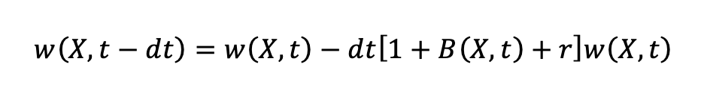
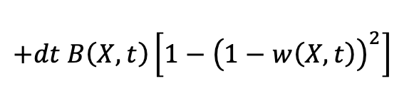
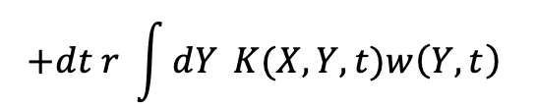
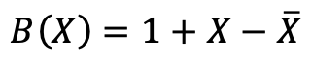
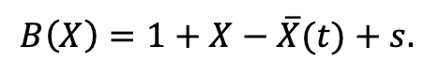
Ветвящийся процесс с делением и рекомбинацией
смерть, расход на деление и рекомбин.
Родились двое, хоть один не вымер
Скачок гена на другой
геном с фитнесс Y
Скорость рождения
Скорость смерти =1
Мутация добавила выгодную аллель

Slide 27
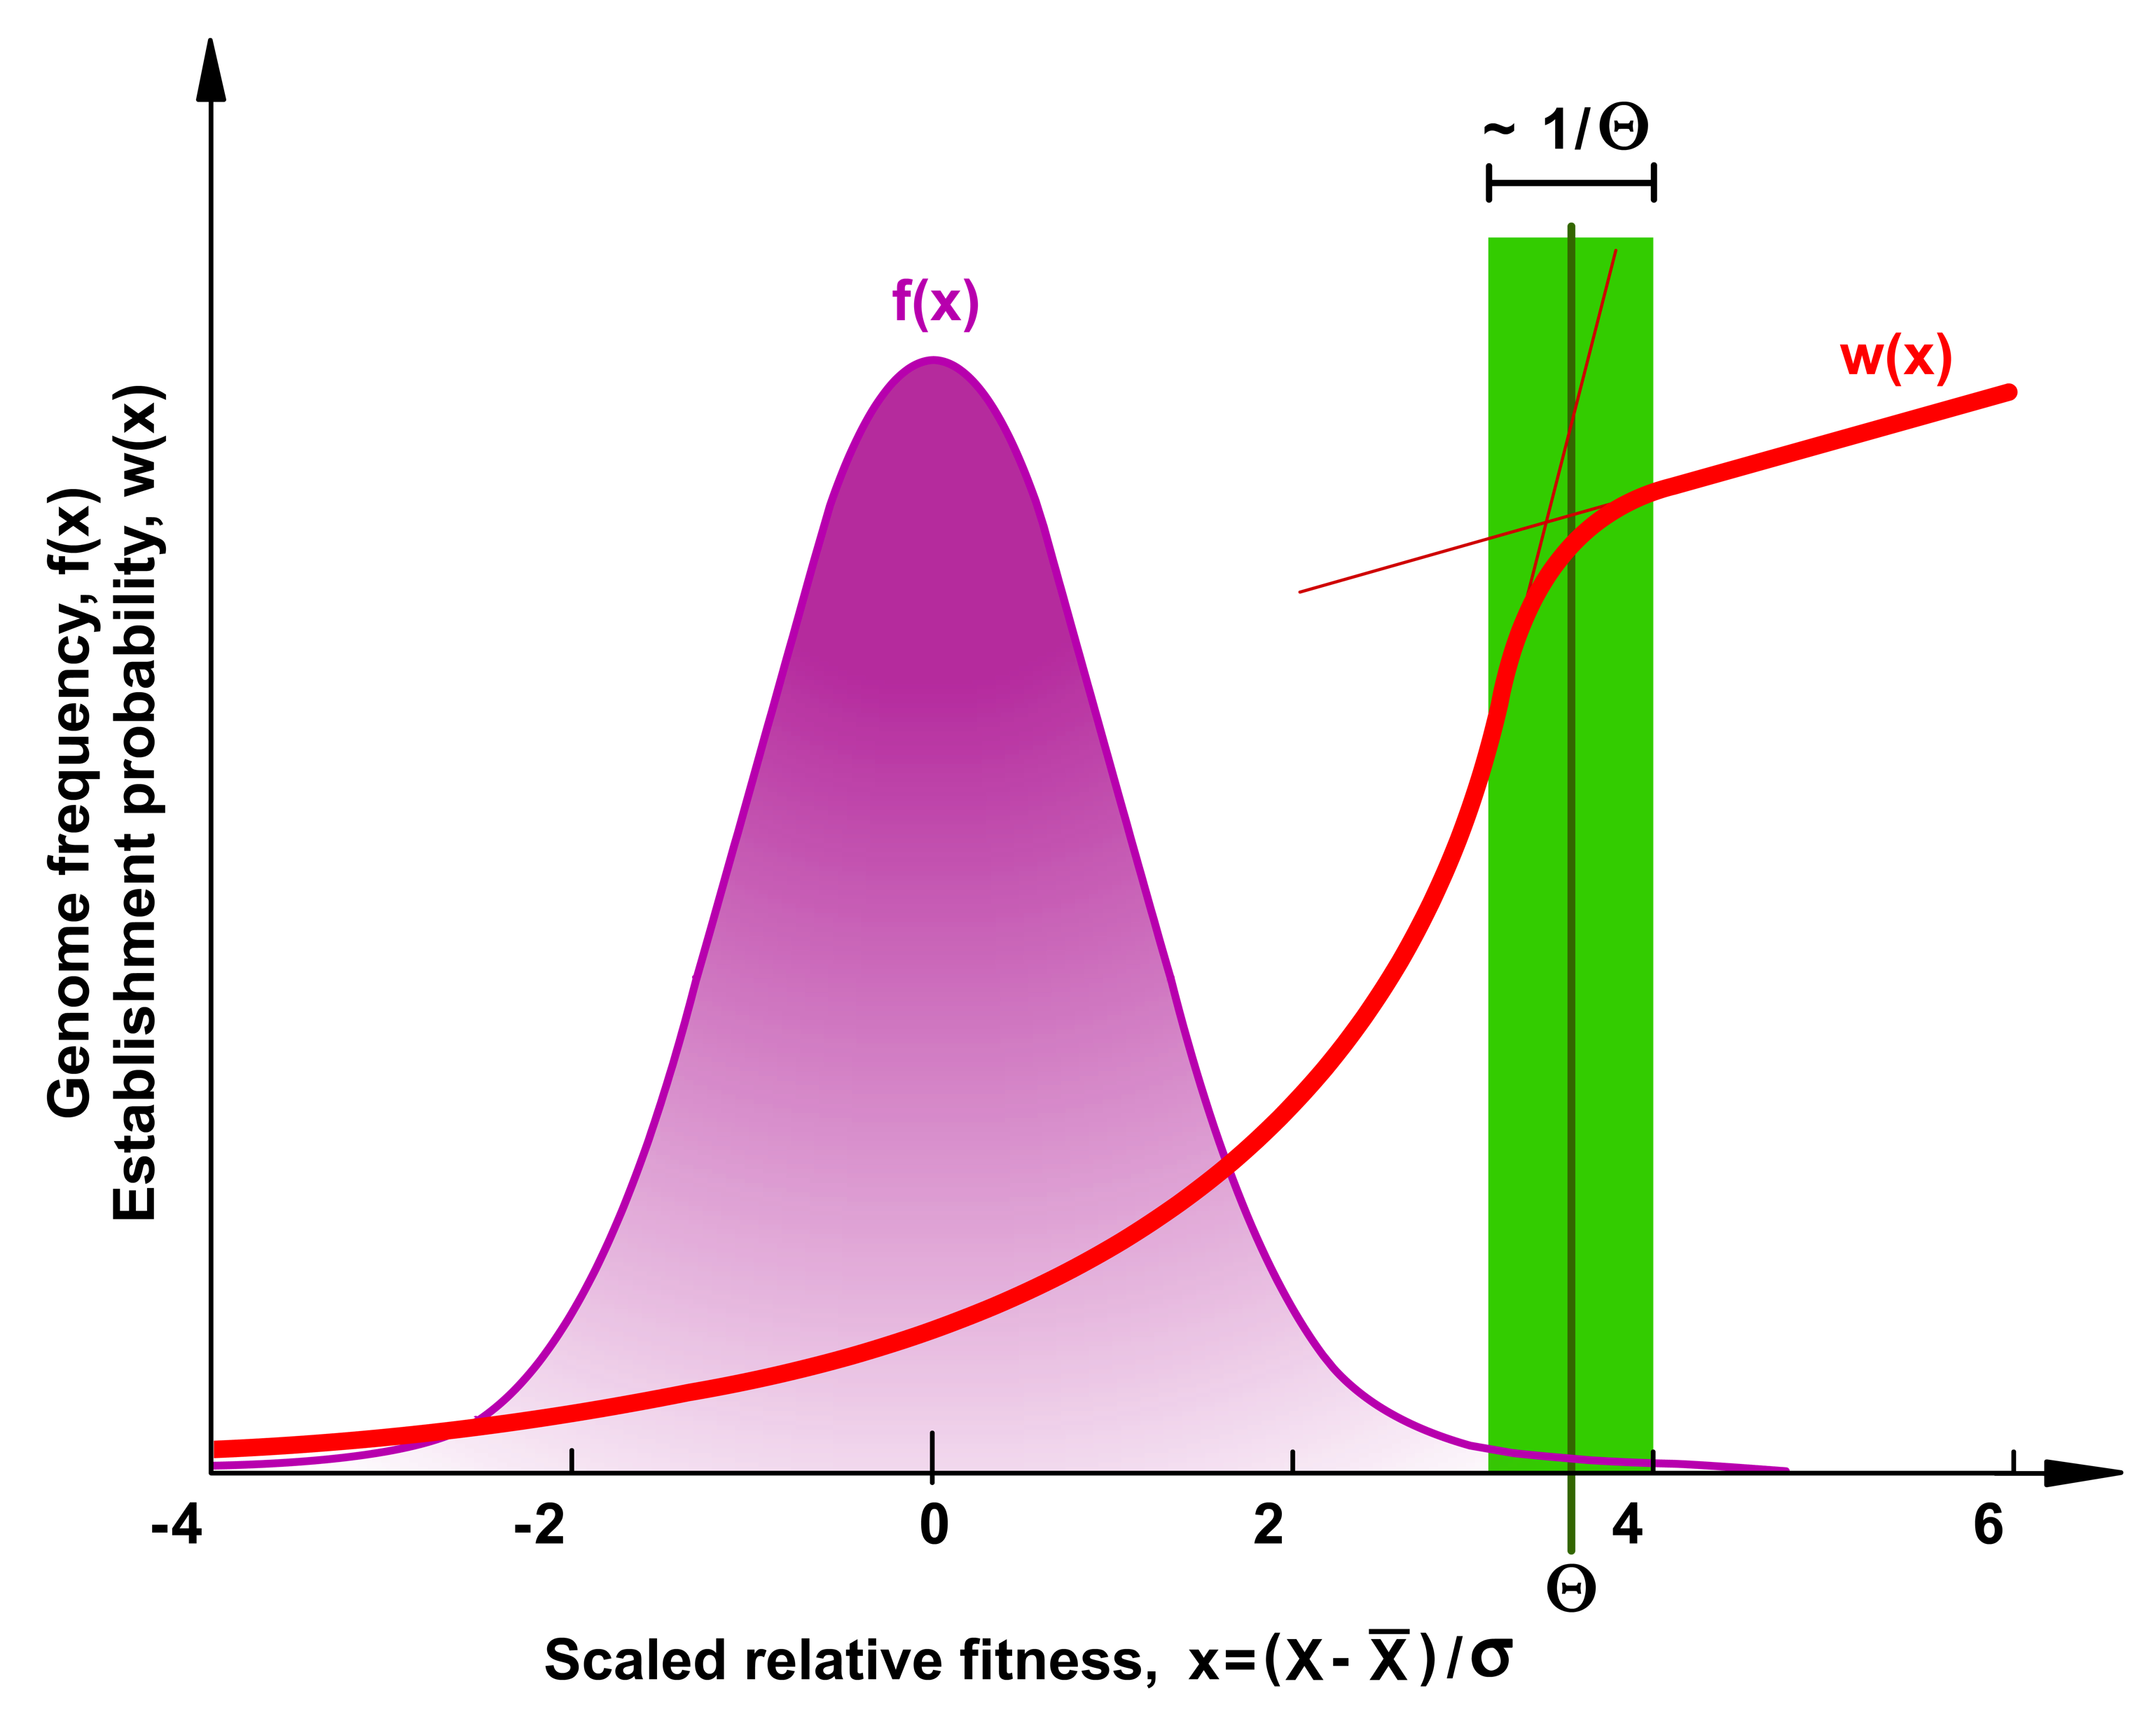
Прыгаем в конец. Вероятность фиксации w(x) схематически
= x
exp(-x²/2σ²)

Slide 28
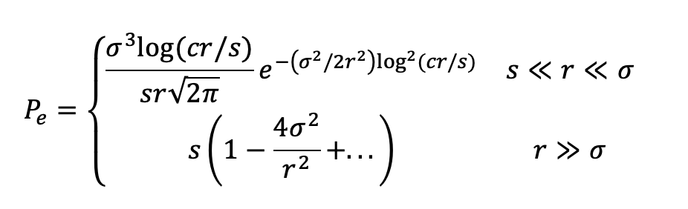
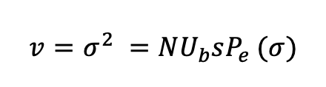
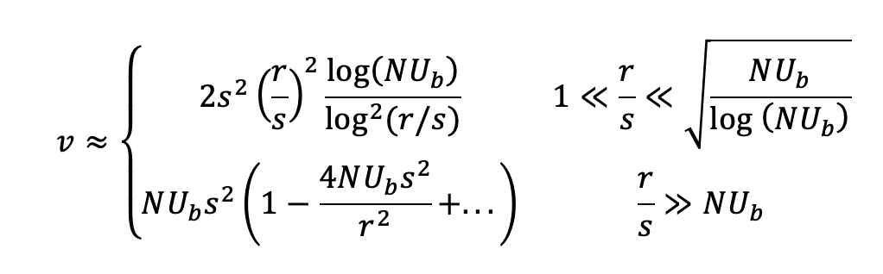
Ответ для средней вероятности фиксации и скорости адаптации
Слайд 25

Slide 29
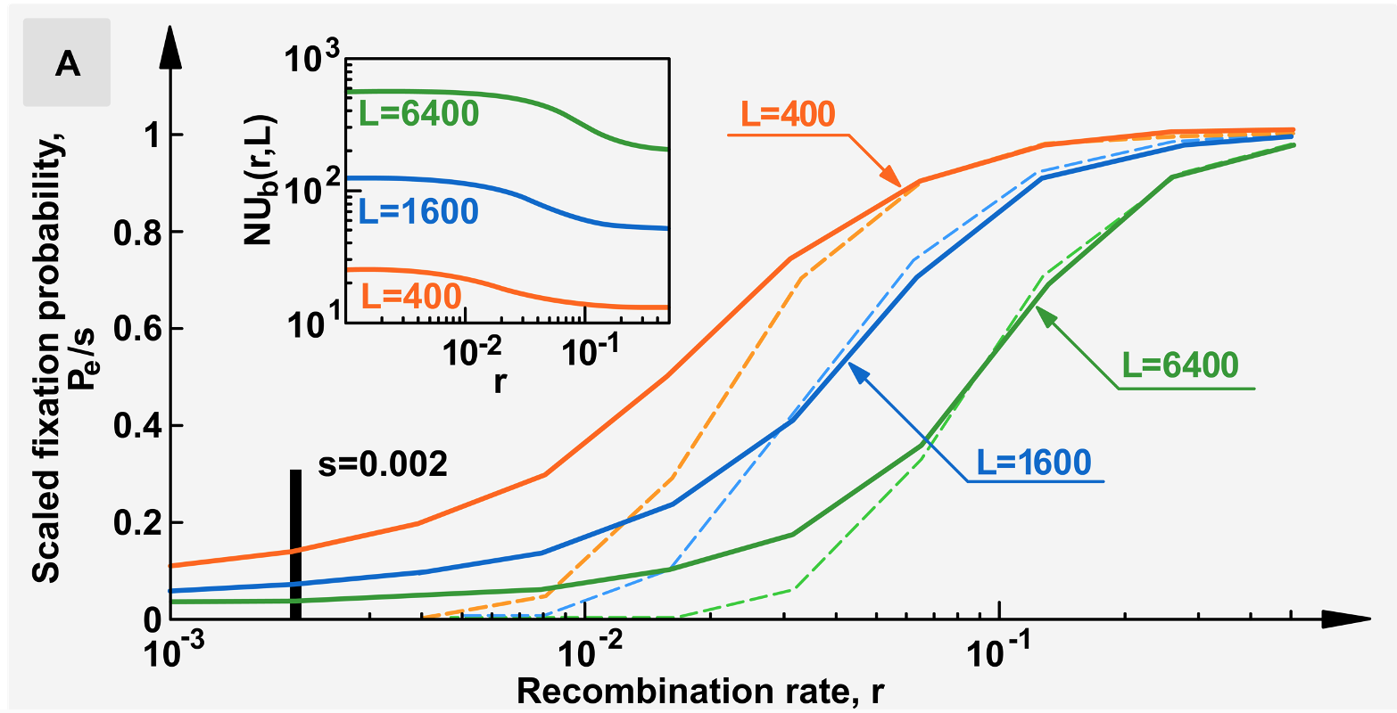
Вероятность фиксации

Slide 30
Эволюция конкретных локусов в многолокусной системе
и измерение s для локусов

Slide 31
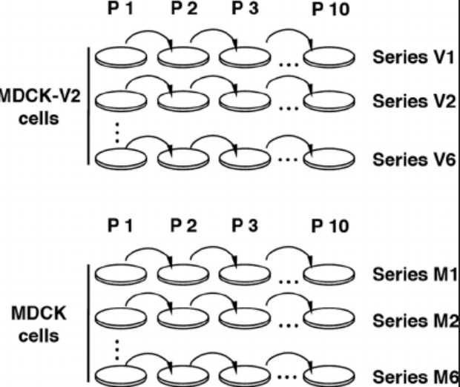
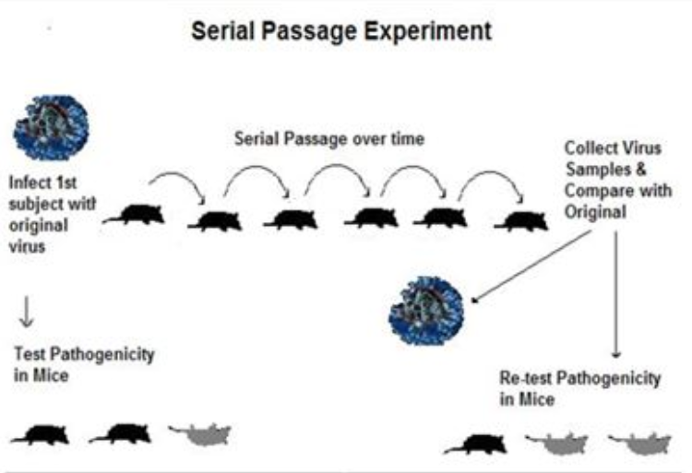
Passage experiment

Slide 32
Как измеряют плотность распределения s по сайтам в эксперименте
New strain
s₁
s₂
s₃
s₄
Time
Много мутаций, делаем гистограмму!

Slide 33
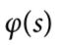
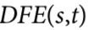
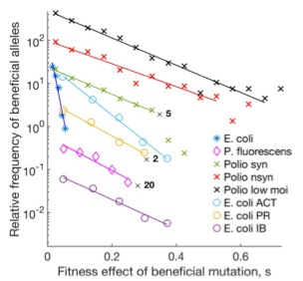
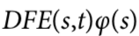
Относительная частота выгодных аллелей
probability of fixation P_{fix}(s)
density of s at time t

Slide 34
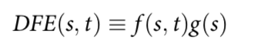
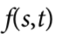
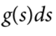
Плотность распределения выгодных аллелей
Probability that a locus has a deleterious allele at the moment
and hence can mutate beneficially
Probability that the fitness effect of mutation is in interval [s, s+ds]
Result of previous evolution
Intrinsic biochemical property of a virus and a host cell type
Goal: derive f(s,t) and show how measure g(s) from sequence data

Slide 35
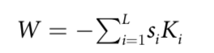
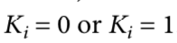




Модель
Фитнесс X = W
Невыгодная (0) или выгодная (1) аллель
Наилучшая последовательность,
Возможна выгодная мутация, вероятность μ
Пример: Гауссово распределение s

Slide 36





Результаты (выборка 100)
f(0) = 0.2, N=10⁴, μL=0.05, L=100
новые мутации!

Slide 37




Ранние времена: отрицательный отбор, мутация не важна

Slide 38


Долгие времена: мутация очень важна
Бегущая волна за счет новых клонов на краю
Большинство локусы мономорфны, 0 (синее) или 1 (желтое)
Положение мономорфных локусов 1 сильно отличается между реализациями ансамбля (прогонами Монте Карло)
в основном определятся долей мономорфных 1
f(s₁)
f(s₂)
прогон 1
прогон 2
прогон 3

Slide 39






Аналитический подход
f
1-f
вероятность фиксации аллели
Без рекомбинации
Good et al 2012
Barlukova & Rouzine 2021

Slide 40


Монте Карло

Slide 41


Method of measuring s_{i} for each locus i
t₃
t₂
t₁
0
Averaging over many populations
s_{i}
0

Slide 42

Спасибо!

